Slide 1
Игрушки из фетра
Саранкина
Наталья Анатольевна,
заместитель директора по ВР
МБОУ СОШ с. Быньги

Slide 2
Последовательность: 1.Выбрать игрушку, как подарок, к определенному празднику, дню или игрушку для себя, для своей души

Slide 3
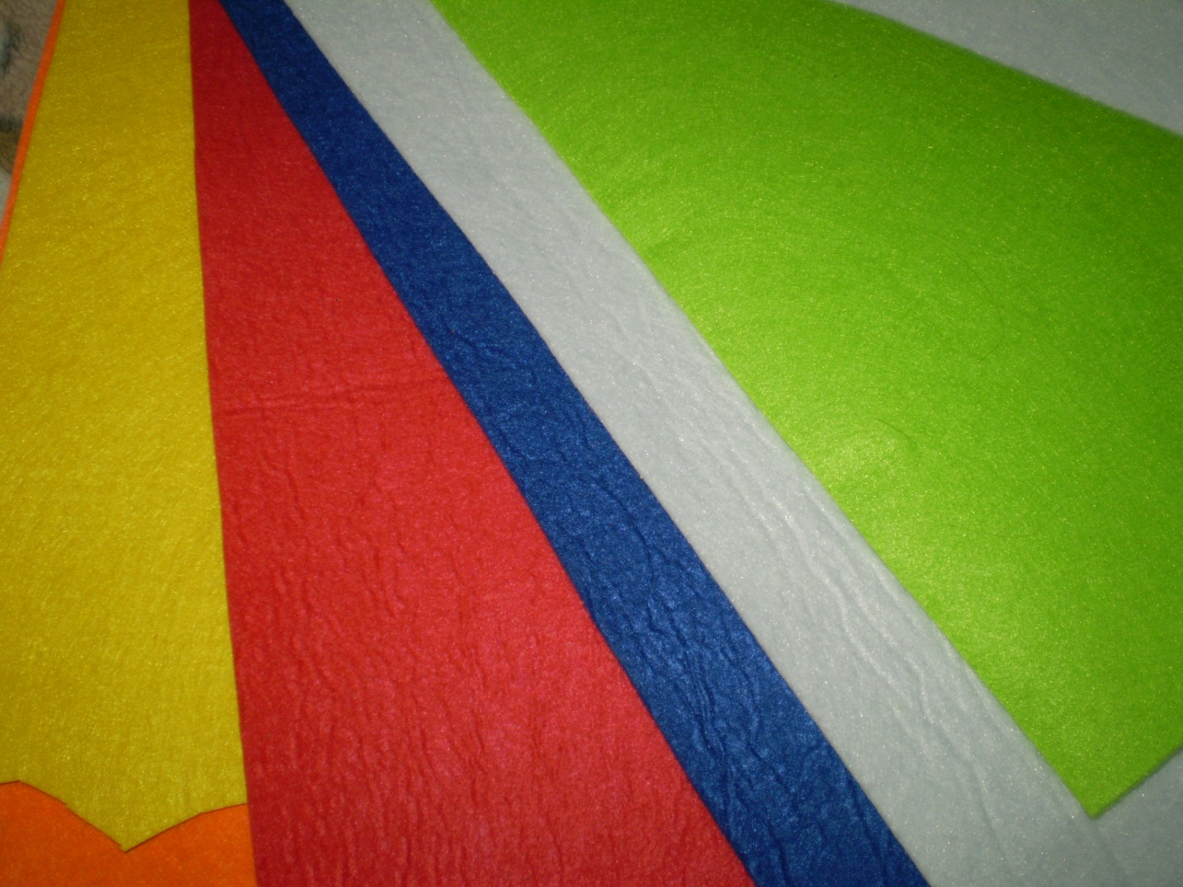
2.Подобрать подходящий цвет фетра, толщину фетра (для шитья лучше взять фетр толщиной 2-3 мм)

Slide 4
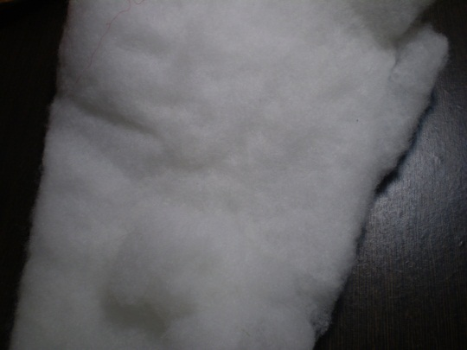
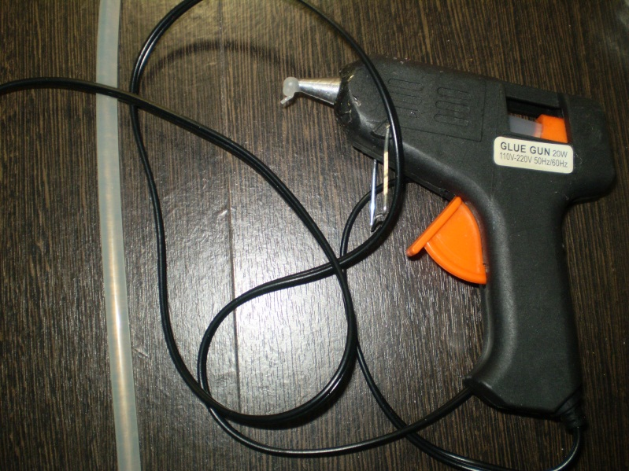
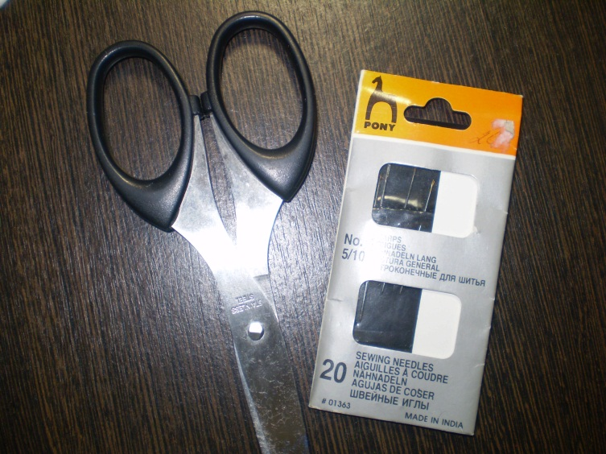
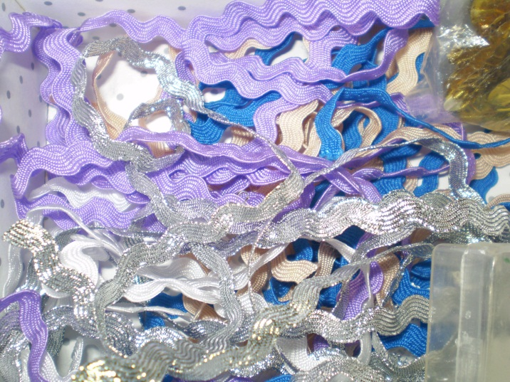
3.Приготовить для шитья необходимые материалы и инструменты

Slide 5
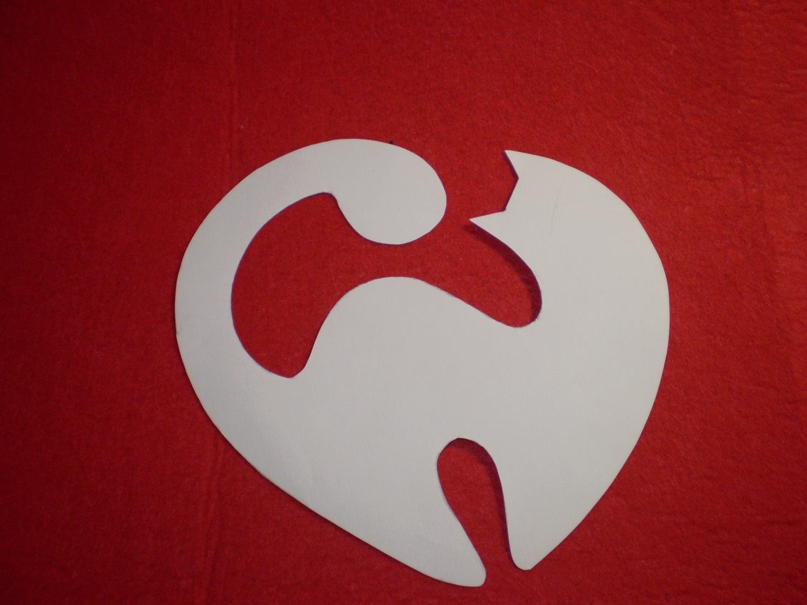
4.Сделать выкройку игрушки нужной величины, приложить ее к фетру, обвести

Slide 6
5.Вырезать с помощью ножниц две детали в зеркальном отражении

Slide 7
6.Готовые детали приложить лицевой стороной вверх, т.к. швы будут снаружи

Slide 8
7.Сшить детали тамбурным швом для крепости (можно использовать шов «вперед иголку»), оставить 5-7 см недошитым для набивки

Slide 9
8.Набить игрушку синтепоном, холлофайбером (другим набивочным материалом)

Slide 10
9.Прошить оставленное место для набивки, т.е. закрыть игрушку (при этом придерживать рукой набивку) 10.Приклеить глазки, носик. Украсить игрушку бисером, пайетками и др.

Slide 11
Игрушка готова!

Slide 12
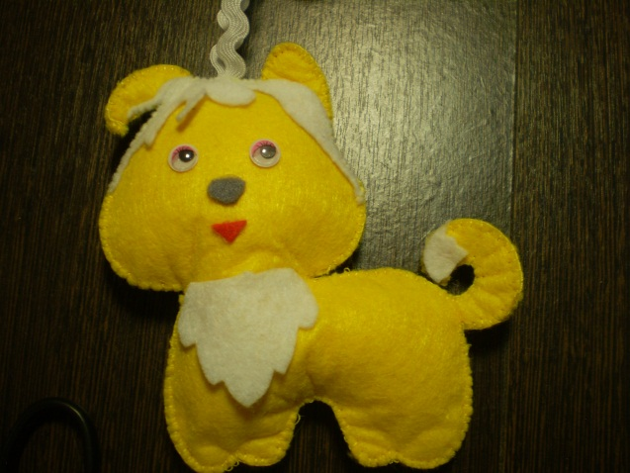
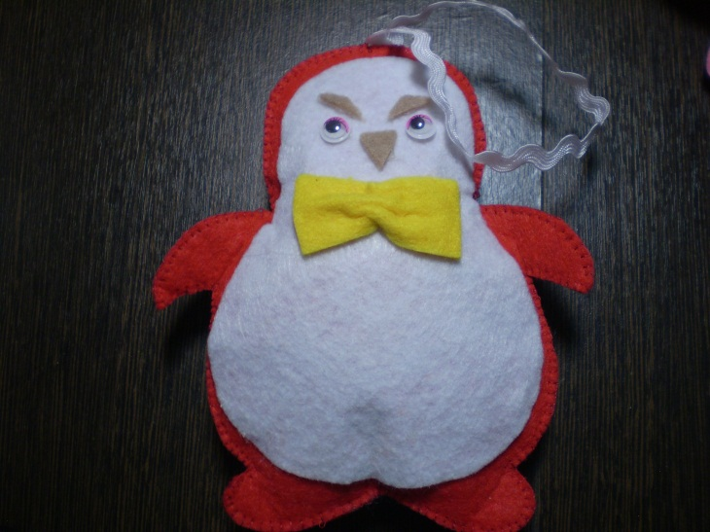
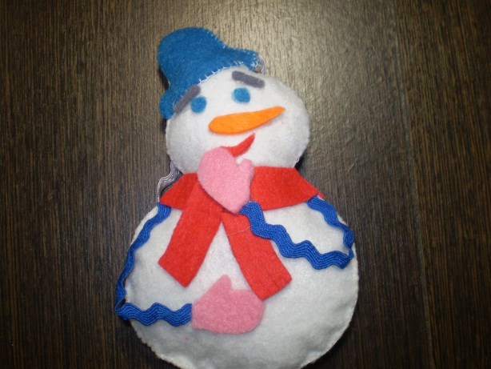
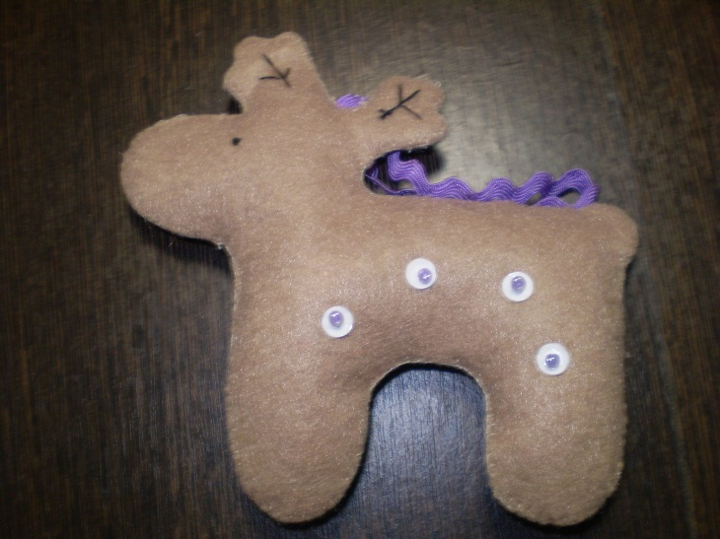
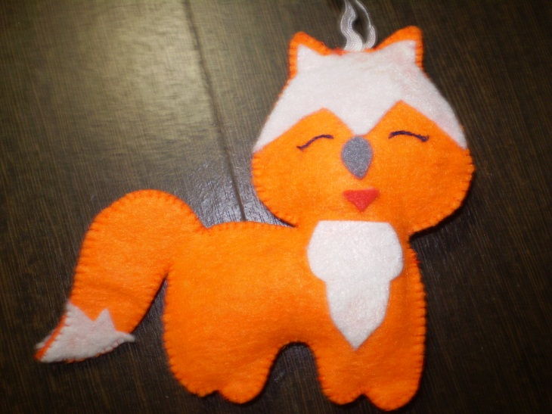
Сделайте другие игрушки своими руками!

